Slide 1
ECM405 – Sistemas de Controle
Aula 03 – Dinâmica – Parte I

Slide 2
Sistemas de primeira ordem
* Sistema de primeira ordem típico:
• Forma padrão:
Significado físico dos
parâmetros K e τ
* Resposta ao degrau:

Slide 3
Sistemas de primeira ordem
• Resposta temporal:
Resposta forçada
ou estacionária
Resposta natural
ou transitória
* Parâmetros da resposta
τ – constante de tempo: intervalo de tempo fictício
durante o qual a resposta natural se anularia sob a
hipótese de taxa de decaimento constante (K / τ)
K – ganho estático: resposta estacionária ao degrau
unitário

Slide 4
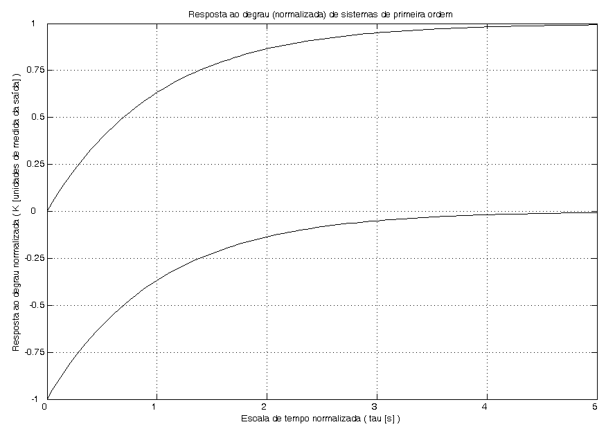
Sistemas de primeira ordem
Resposta forçada + natural:
K (1- exp(-t / τ))
Resposta natural: - K exp(-t / τ)

Slide 5
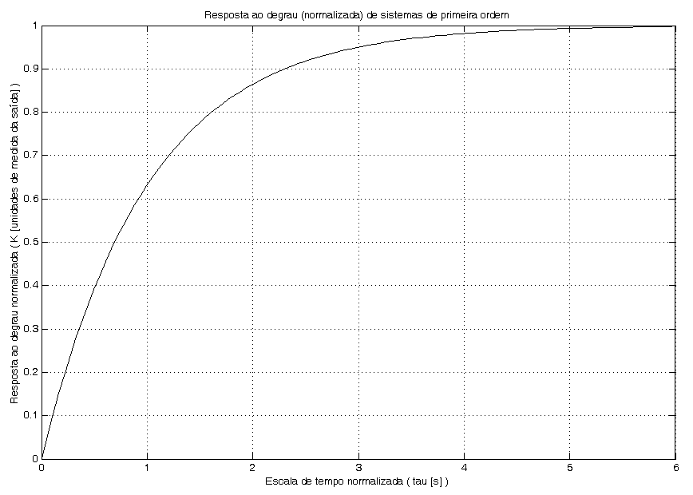
Sistemas de primeira ordem
* Parâmetros da resposta
T_{s}
Tempo de
assentamento
τ
Constante de tempo
Tempo de
subida
T_{r}

Slide 6
Sistemas de primeira ordem
* Ganho DC: Aplicando o Teorema do valor final
para entrada em degrau unitário:
O limite existe desde que y(t) possua valor estacionário
• O número G(0) representa o ganho estacionário –
ganho DC – para entrada constante
O ganho DC tem significado físico mesmo quando
a entrada não é uma função degrau – basta que a
entrada se mantenha inalterada por mais de 4 constantes de tempo

Slide 7
Sistemas de segunda ordem
* Sistema de segunda ordem típico:
• Forma padrão:
⇒ ζ : relação de amortecimento (adimensional)
⇒ ω_{n} : freqüência natural (rad/s)
⇒ Ganho DC unitário → G(0) = 1

Slide 8
Sistemas de segunda Ordem
→ 0 < ζ < 1: sistema subamortecido
(resposta transitória oscilatória)
→ ζ = 0 : sistema oscilatório (não há decaimento da
resposta transitória)
→ ζ = 1 : sistema criticamente amortecido
→ ζ > 0 : sistema superamortecido ou sobreamortecido
(resposta transitória não-oscilatória)

Slide 9
Sistemas de segunda ordem
* Resposta ao degrau: R(s) = 1/s
i) Sistema subamortecido: A função de transferência
pode ser reescrita na forma
é a freqüência natural amortecida
• Aplicando um degrau unitário:

Slide 10
Sistemas de segunda ordem
• Resposta temporal:
Resposta forçada
Resposta natural
Tem-se:
e
é a constante de tempo do termo amortecido
é a freqüência do sinal senoidal amortecido
Freqüência de oscilação na ausência
de amortecimento

Slide 11
Sistemas de segunda ordem
ii) Sistema criticamente amortecido: A resposta ao
degrau pode ser reescrita na forma
iii) Sistema sobreamortecido: A resposta ao degrau
é obtida a partir de

Slide 12
Sistemas de segunda ordem
Em que:
A resposta ao degrau exibe duas constantes de tempo:
quando ζ >> 1, uma dessas parcelas exponenciais
decai mais rapidamente que a outra – o termo
de menor constante de tempo, pode ser desprezado

Slide 13
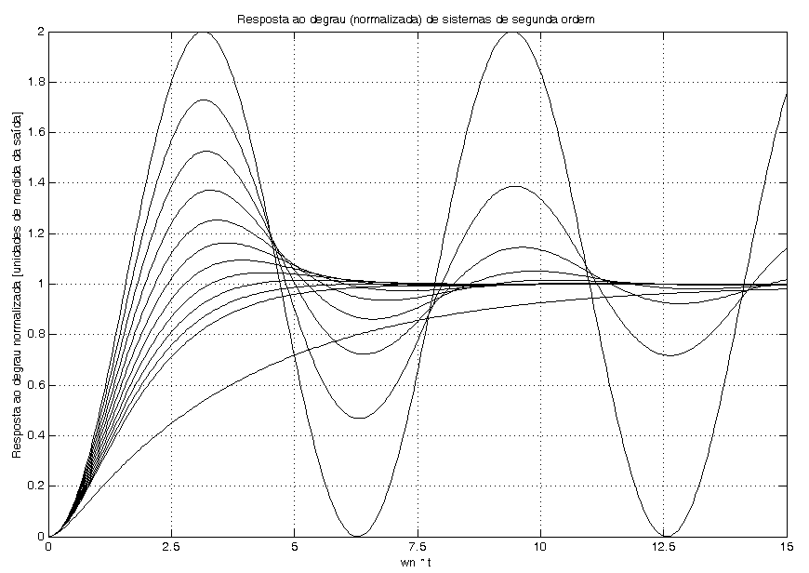
Sistemas de segunda ordem
• Curvas de resposta:
ζ = 0,1
ζ = 0
ζ = 1
ζ = 2

Slide 14
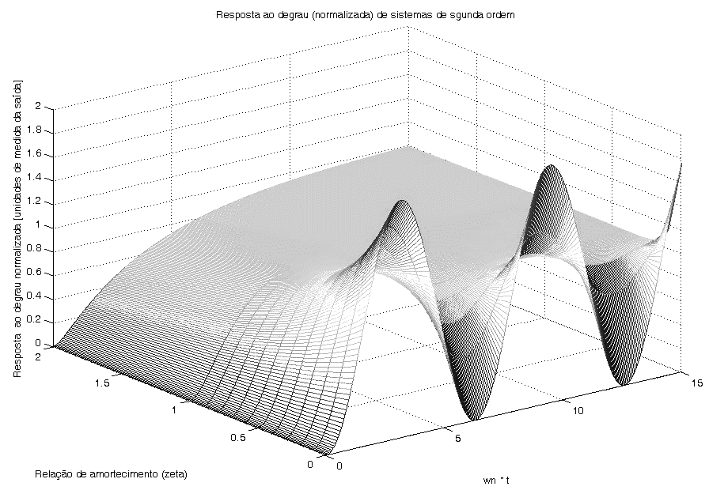
Sistemas de segunda ordem
• Curvas de resposta do tipo y(ωt,ζ):

Slide 15
Sistemas de segunda ordem
* Localização de pólos no plano complexo:
Sistema
oscilatório
Sistema
subamortecido
Sistema
criticamente
amortecido
Sistema
sobreamortecido

Slide 16
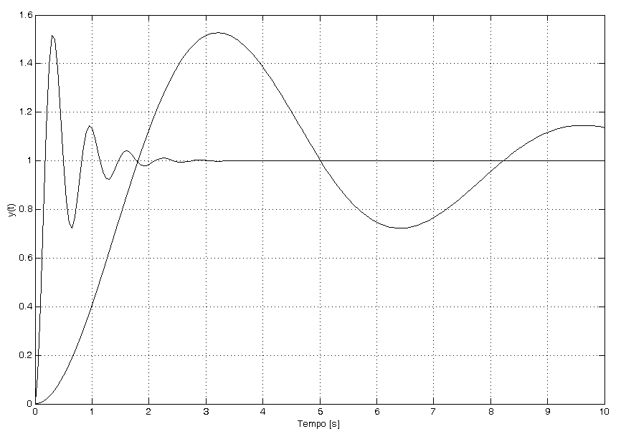
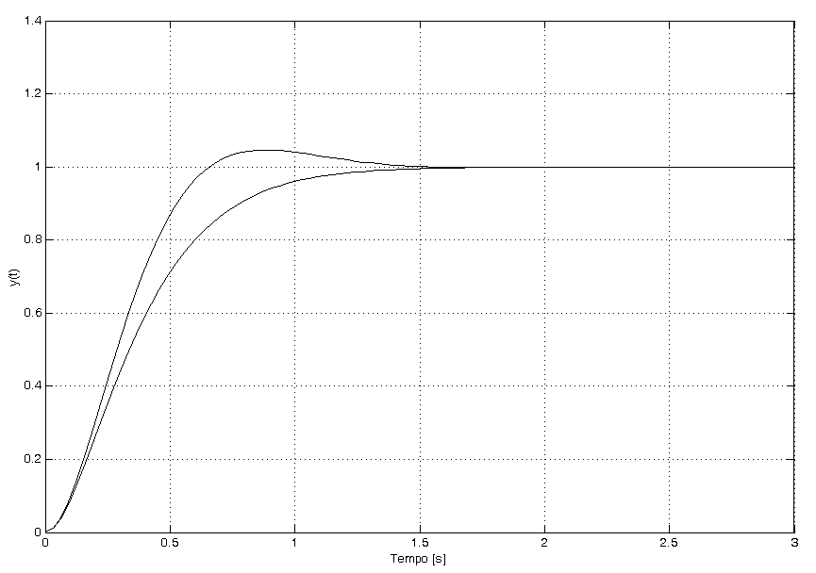
Sistemas de segunda ordem
* Velocidade da resposta ao degrau
Para um dado valor de ζ , a resposta
é tão mais rápida quanto maior for o
valor de ω_{n}
Para um dado valor de ω_{n} , a
resposta é tão mais rápida quanto
menor for o valor de ζ
1 rad/s
10 rad/s
ζ = 1
ζ = 0,7

Slide 17
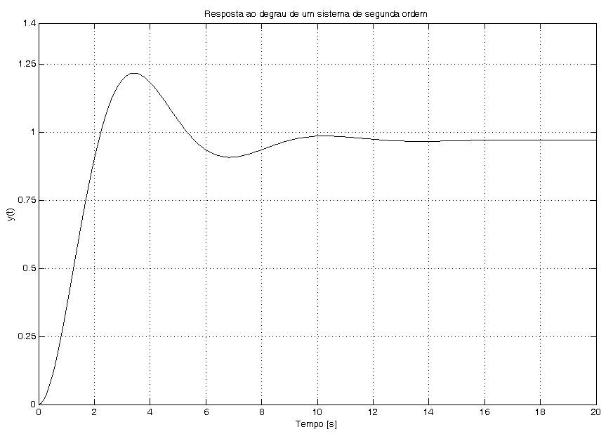
Sistemas de segunda ordem
* Especificações da resposta transitória:
M_{pt}
Ultrapassagem
y∞
e_{ss}
1+δ
1-δ
Valor final
Tempos de subida
Erro
estacionário
T_{r}
Tempo de pico
Tempo de assentamento
T_{r1}
T_{p}
T_{s}

Slide 18
Sistemas de segunda ordem
* Relações válidas (sistemas subamortecidos):
• Tempo de subida:
• Tempo de pico:
• Ultrapassagem:

Slide 19
Sistemas de segunda ordem
- Caso o valor final da saída não seja unitário:
• Tempo de assentamento:
Critério de 2%
Critério de 5%

Slide 20
Sistemas de segunda ordem
* Resposta temporal e localização dos pólos
Restrição de
ultrapassagem
Restrição de
assentamento
Região para
alocação de pólos
A velocidade de resposta do sistema aumenta
à medida que os pólos se afastam para a esquerda do
eixo imaginário

Slide 21
Sistemas de segunda ordem
* Resposta temporal e localização dos pólos
A redução de β provoca a redução da ultrapassagem percentual

Slide 22
Sistemas de ordem superior
• Sistema dinâmico de ordem superior
* Resposta ao degrau supondo pólos reais distintos:
Resíduos de pequena amplitude pouco
contribuem para a resposta transitória e
podem ser desprezados – o sistema é
aproximado por outro de menor ordem

Slide 23
Sistemas de ordem superior
* Resposta ao degrau supondo pólos reais distintos
e pares de pólos complexos conjugados:
q +2r = n
A resposta ao degrau é composta de parcelas
que contém funções encontradas nas
respostas de sistemas de primeira e segunda ordem
(exponenciais decrescentes e senóides amortecidas)
Resumo:
- Pólos da entrada afetam a resposta estacionária
- Pólos do sistema afetam a resposta transitória
- Zeros afetam amplitudes e sinais dos resíduos

Slide 24
Sistemas de ordem superior
* Pólos dominantes
A dominância de certos pólos é determinada pela
relação entre as partes reais desses pólos e também
pelo valor de seus resíduos
Regra prática: Se a relação estiver entre 5 e 10 vezes
superior à parte real do(s) pólo(s) mais lentos, o pólo
sob análise pode ser desprezado

Slide 25
Sistemas de ordem superior
* Exemplo de análise – sistema de 3ª ordem:
• Qual a resposta ao degrau de um sistema de 2ª
ordem com ganho DC não unitário?
A forma da resposta ao degrau não
se altera, apenas é incorporado
um fator de escala K (ganho DC)
Resposta ao degrau
do sistema padrão
de segunda ordem

Slide 26
Sistemas de ordem superior
• Sistema de 3ª ordem:
O numerador é escolhido de forma que o ganho DC do
sistema seja K
A resposta de um sistema de terceira ordem é a
soma das respostas de um sistema de
primeira ordem e de dois sistemas de
segunda ordem

Slide 27
Sistemas de ordem superior
Resposta ao degrau:
i) Resposta ao degrau
de um sistema de
primeira ordem de
ganho DC e constante
de tempo conhecidos
ii) Resposta ao degrau de um sistema de segunda ordem de ganho
DC, relação de amortecimento e freqüência natural conhecidos
iii) Derivada da resposta descrita em ii), com os mesmos valores de
relação de amortecimento e freqüência natural porém com ganho DC
diferente

Slide 28
Sistemas de ordem superior
• O tempo de assentamento do sistema será
aproximadamente igual a quatro vezes a maior
constante de tempo
• A relação de amortecimento da parcela de segunda
ordem fornece uma aproximação para a
ultrapassagem percentual
A análise rigorosa de sistemas de ordem superior é bastante complexa
Aproximações de ordem reduzida

Slide 29
Modelos de ordem reduzida
• Se 5 ≤ b/a ≤ 10, então pode-se desprezar o pólo
situado em s = – b
A contribuição do pólo s = – b (localizado mais à esquerda) na resposta transitória cessa rapidamente. Assim, o comportamento do sistema é ditado pela constante de tempo (mais lenta) do pólo dominante.

Slide 30
Modelos de ordem reduzida
* Aproximação de segunda ordem a partir de um
sistema de terceira ordem:
• Hipótese: pólos localizados em
• Resposta ao degrau:
As constantes A, B, C e D são os resíduos dos
pólos da entrada forçada e da função de transferência

Slide 31
Modelos de ordem reduzida
• Diagramas de pólos:
α = α₁ próximo de ζω_{n}
α = α₂ >> ζω_{n}
α →∞

Slide 32
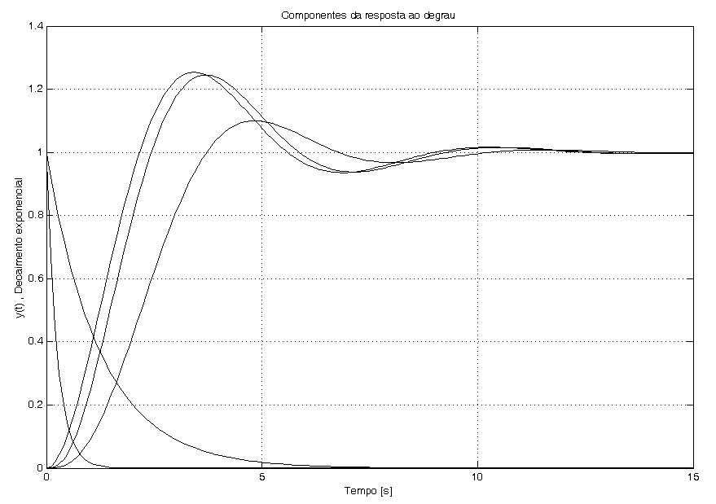
Modelos de ordem reduzida
• Componentes da resposta ao degrau:
Caso III
Caso II
√
Caso I
×
Decaimento exponencial – Caso I
Decaimento exponencial – Caso II

Slide 33
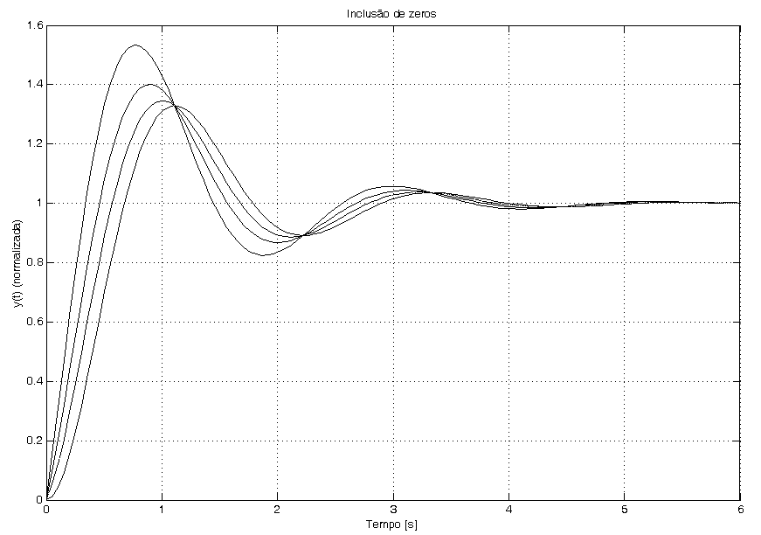
Influência dos zeros
* Exemplo: Sistema de segunda ordem com pólos
localizados em s = -1 ± j2,828
Quanto mais próximo
estiver o zero dos pólos,
maior seu efeito sobre a
resposta transitória
z = -3
z = -5
z = -10
Sem zeros

Slide 34
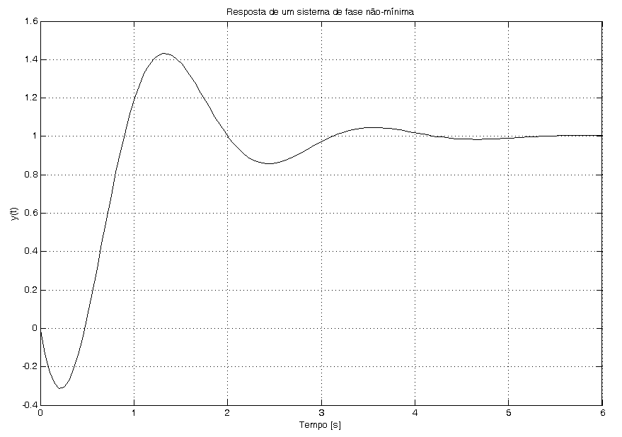
Influência dos zeros
* Exemplo: Sistema com zero localizado no semi-
plano direito
Sistema de fase não-mínima

Slide 35
ECM405 – Sistemas de Controle
Aula 03 – Dinâmica – Parte I

